Slide 1


LOGO
趣学数据结构
主讲：陈小玉
DESIGNED & WORDPRESS ALL BY ALONIC

Slide 2

本节要点
CONTENTS
好玩贪吃蛇

Slide 3
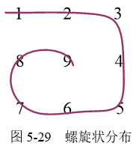
好玩贪吃蛇
题目：一个3阶的数字矩阵如下。
1 2 3
8 9 4
7 6 5
现在给定数字n(1<n≤20)，输出n阶数字矩阵。

Slide 4
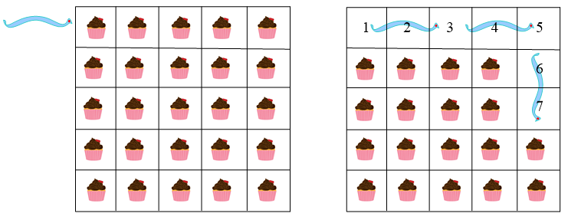
好玩贪吃蛇
思路：一个好玩的贪吃蛇，按照右下左上的顺序吃蛋糕，一边吃蛋糕，一边拉数字；多吃一个蛋糕，拉出的数字多1，直到把所有的蛋糕吃完。

Slide 5
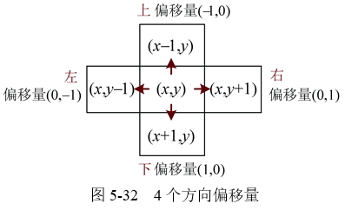
好玩贪吃蛇
因为贪吃蛇出动按照右、下、左、上4个方向，因此先定义一个方向偏移数组。
Position DIR[4]={0, 1, 1, 0, 0, -1, -1, 0};//右、下、左、上方向数组

Slide 6
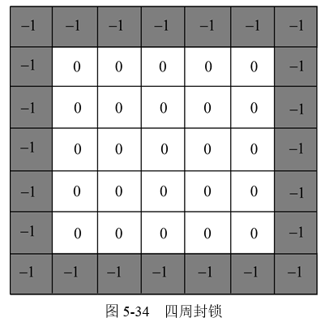
好玩贪吃蛇
初始化为0，并四周封锁，防止跑出边界。

Slide 7
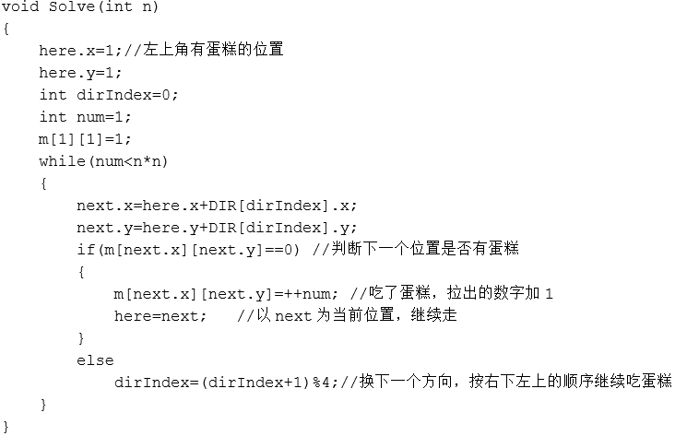
好玩贪吃蛇

Slide 8
课程总结
通过本节的学习，掌握数组即方向处理的简单方法。

Slide 9
下节预告
下节讲述第二种数据结构——树，一起体会算法之美。

